Slide 1

Перезапуск
Data Analyst

Slide 2

Темы Школы DA
Python для анализа данных, 5 занятий
Q&A-сессия
SQL, 9 занятий
Q&A-сессия
Статистический анализ, 3 занятия
Q&A-сессия
Машинное обучение, 3 занятия
Бизнес-аналитика, 1 занятие
Q&A-сессия
Проект

Slide 3
План работы
(понедельник и четверг с 18:30 до 21:30)
Занятие: состоит из практической и теоретической частей, всего в курсе 24 занятия по 4 ак.часа (3 астрономических).
Домашние задания: предлагаются после каждого занятия. Срок выполнения домашнего задания – 1 неделя. Выполнение домашних заданий контролируется. Для успешного завершения обучения вы должны выполнить не менее 60% домашних работ (получить зачет преподавателя).
Тестирование: проводится в начале каждого занятия по итогам предыдущего. Ориентировочное время тестирования – 10-15 минут. Тестирование обязательно к выполнению и контролируется.
Проект: для успешного окончания курса необходимо выполнение проекта.

Slide 4
Что необходимо установить для работы:
ANACONDA
Для домашних устройств: https://www.anaconda.com/products/individual#Downloads
Для корпоративных устройств:
через SberUserSoft = "Python 3.6.1 Anaconda 4.4.0«
Pycharm и VSCode
SQL
Только внешний сегмент сети:
https://dbeaver.io/download/

Slide 5
Проект
Финальный проект на основе открытых источников (TBD), в котором вам предстоит пройти весь путь от исследования сырых данных до практической реализации модели с помощью ML и презентации решения в DASH (https://dash-gallery.plotly.host/Portal/, https://streamlit.io, plotly).

Slide 6
ПРЕПОДАВАТЕЛИ

Slide 7
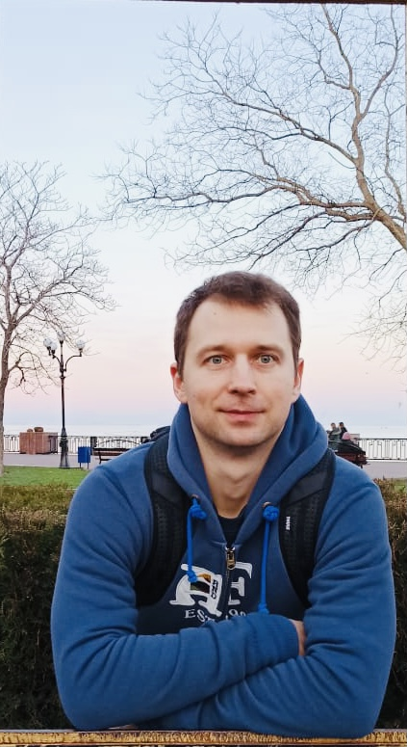
Алексей Левченко
Руководитель направления по исследованию данных в банке «Открытие»
ВУЗ: МЭСИ
Работал в крупных компаниях в роли аналитика в маркетинге, в Сбере работал в HR-аналитике
После перехода в Сбер перешел с Excel на Python🐍
alev4enko@yandex.ru
Telegram: @AlexLevchenko

Slide 8
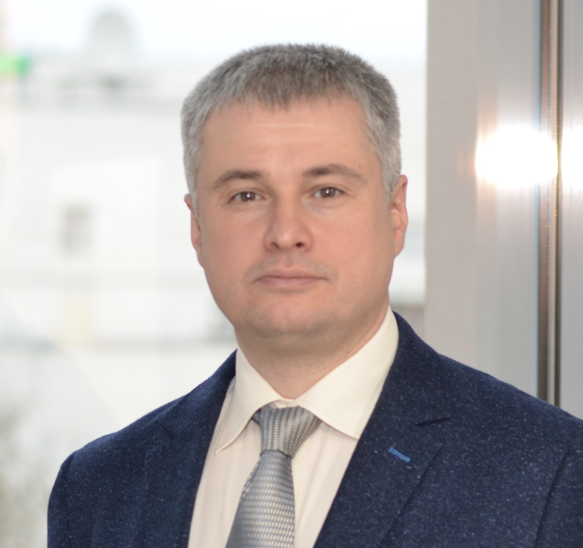
Алексей Зуев
Ведущий эксперт по технологиям
Департамент ИТ SberX
Due Diligence
ВУЗы:
Московский авиационный институт, ЭВМ, системы, комплексы и сети;
Академия народного хозяйства, менеджмент инноваций;
МФТИ, Машинное обучение и анализ данных
Опыт в ИТ более 20 лет;
Занимаюсь экспертизой технологических решений для экосистемы;
Призер соревнований по ИИ SDSJ-2018 и AIJ-2019
В Сбере с 2010 года.
AVZuyev@sberbank.ru

Slide 9
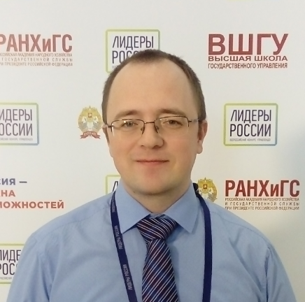
Сергей Русских
Руководитель направления по исследованию данных
Блок Технологии
SberНадёжность
10 лет в data аналитике (заместитель директора УВА)
из них 3 года с помощью в ML,DL,CV, Process mining, etc...
Занимаюсь разработкой AI моделей для повышения надежности экосистемы Сбера
svarusskikh@sberbank.ru
Telegram: @airparadox

Slide 10
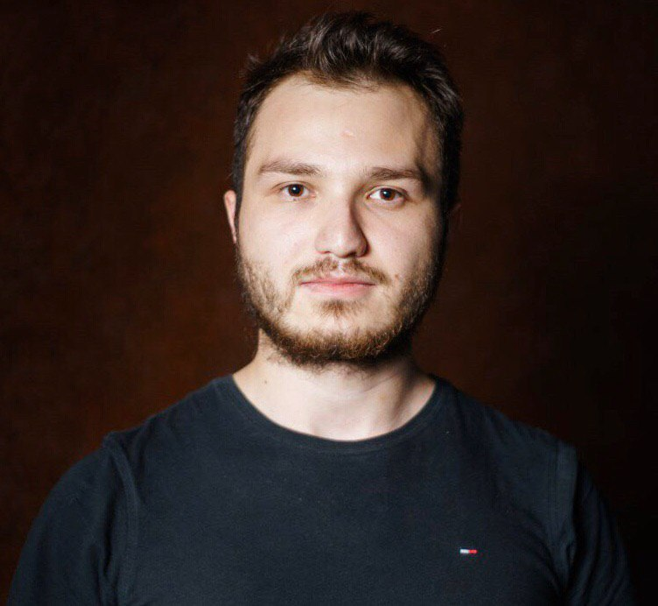

Марат Гарафутдинов
- Более 4 лет в анализе данных
Head of Analytics в It-tech
Ex: QIWI Group, NTechLab, Delta Solutions etc.
Альма-матер: НИЯУ МИФИ (А & ИФЭБ)
Kaggle Competitions Expert
Исследователь Blockchain & Crypto
Telegram: @ffffffmistty (предпочтительно) WhatsApp: +7 916 250 97 36
linkedin.com/in/marat-g-13218712a/

Slide 11

Контакты
Проект ПЕРЕЗАПУСК
Ольга Шумихина OIShumikhina@sberbank.ru
Татьяна Собенникова sobennikova.t.o@sberbank.ru
ПРЕПОДАВАТЕЛИ
Сергей Русских svarusskikh@sberbank.ru
Алексей Левченко alev4enko@yandex.ru
Алексей Зуев AVZuyev@sberbank.ru
Марат Гарафутдинов Garafutdinov@me.com
ТЕЛЕГРАМ
https://t.me/joinchat/l1oEt5XpFmoyYjk6
1

